Slide 1
CAPITULO I
GENERALIDADES

Slide 2
ANTECEDENTES
SinergyTeam Cía. Ltda. es una empresa proveedora de servicios de TI con 10 años en el mercado ecuatoriano, que enfoca su operación a implementar buenas prácticas de gestión de servicios TI en sus clientes, así como software para automatizar dichas prácticas y además provee el hardware necesario para soportar las soluciones de Software.

Slide 3
EL PROBLEMA
SinergyTeam Cia. Ltda., no cuenta con procesos definidos en interno para la gestión de servicios, razón por la cual no se tiene un correcto historial de eventos, incidentes y cortes de servicio en general; ni una base de conocimiento adecuada con preguntas frecuentes y soluciones, lo que repercute en costos-hora de técnicos especialistas.

Slide 4
OBJETIVO GENERAL
Diseñar e implementar los procesos de cumplimiento de solicitudes y gestión de incidentes basados en ITIL versión 3 en la empresa SinergyTeam Cía. Ltda.

Slide 5
ALCANCE
Proyecto dividido en 3 etapas:
Análisis de brechas
Modelado de procesos basados en ITIL v3
Implementación de la herramienta TSRM v7.2.1

Slide 6
CAPITULO II
MARCO TEÓRICO

Slide 7
ITIL
Durante la década de los 80, la Agencia Central de Computo y Telecomunicaciones, CCTA, por sus siglas en inglés, actual OGC, del gobierno británico, desarrolló las recomendaciones de ITIL (Information Technology Infrastructure Library) como respuesta a una creciente necesidad de normalizar los esfuerzos necesarios para las ya necesarias Tecnologías de la Información (TI)

Slide 8
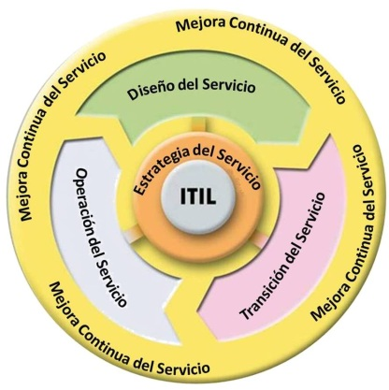
ITIL
En la actualidad ITIL es una marca registrada de la OGC (Office of Government Commerce), que ha pasado por algunos cambios desde que fue concebida, su último cambio fue dado en el año 2007, donde se libera su versión 3, misma que consta de 5 publicaciones principales y otras tantas secundarias.
Estrategia del servicio (Service Strategy )
Diseño del servicio (Service Design)
Transición del servicio (Service Transition)
Operación del servicio (Service Operation)
Mejora continua del servicio (Continual Service Improvement)

Slide 9
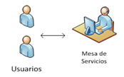
Cumplimiento de solicitudes .
Una Solicitud de Servicio (Service Request) es como una descripción genérica para varios tipos de demandas puestas por los usuarios/clientes hacia el área de TI

Slide 10
Gestión de Incidentes
La Gestión de Incidentes, es el proceso definido por ITIL que se encarga de restaurar la normal operación del servicio, es decir dentro de los límites de los SLAs, lo más rápido posible y minimizar el impacto al negocio

Slide 11
Análisis de brechas
“Es una herramienta de valoración de negocios que permita a una organización comparar donde se encuentra actualmente con donde quiere estar en el futuro” ¹
1. OGC- ITIL version 3 – Continual Service Improvement

Slide 12
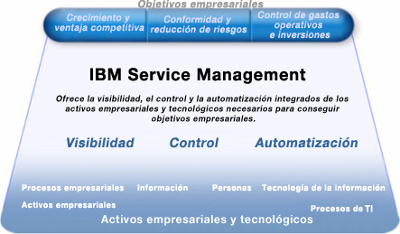
IBM Service Management

Slide 13
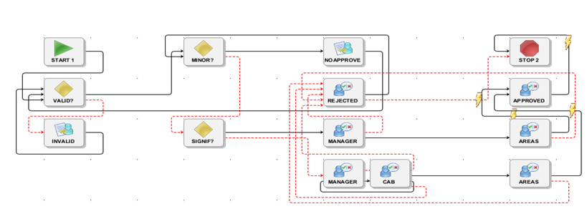
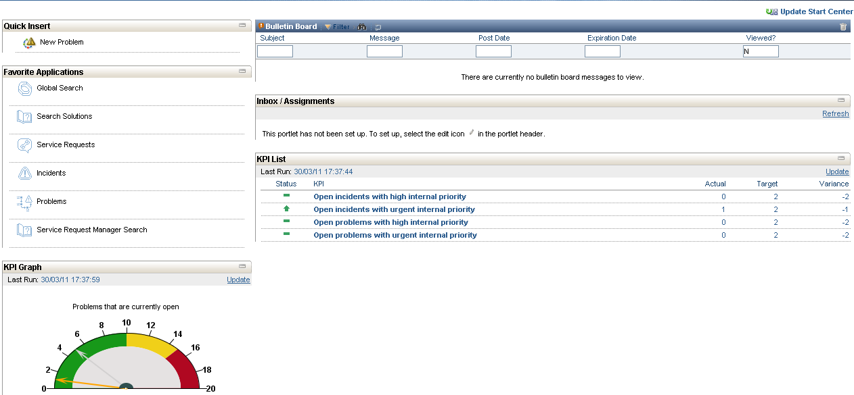
Tivoli Service Request Manager .
Procesos
Cumplimiento de Solicitudes
Gestión de Incidentes
Gestión de Problemas
Niveles de Servicio
Gestión del Conocimiento
Capacidades
Gestionar Entrega de servicios
Capacidad de respuesta
Comunicaciones
Flujos Automáticos

Slide 14
CAPITULO III
EVALUACIÓN DE SITUACIÓN ACTUAL DE LA EMPRESA Y SUS PROCESOS DE GESTIÓN DE SOLICITUDES Y GESTIÓN DE INCIDENTES

Slide 15
Marco de Evaluación
Aspectos Procesales
Aspectos Cognoscitivos
Aspectos Tecnológicos

Slide 16
Aspectos procesales
Se ha realizado un análisis de brechas (GAP Analysis) para evaluar la diferencia que existe entre el nivel actual de madurez de los procesos según ITIL.
El análisis, es realizado mediante entrevistas que han sido realizadas a personal interno y a clientes.

Slide 17
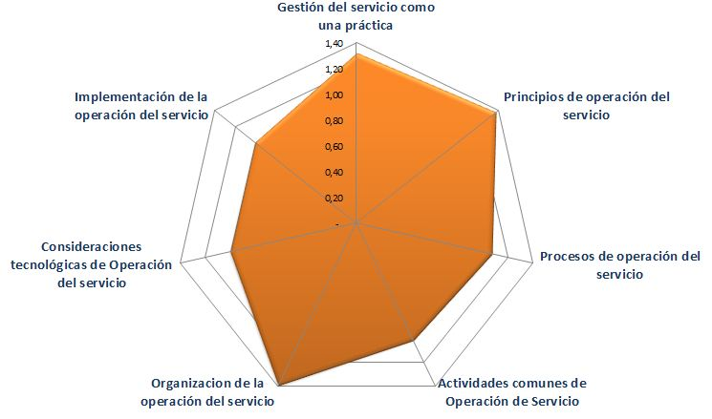
Análisis de brechas
Promedio: 1,1628
Notes:
12 sinergy 1 pasante y yo.
8 clientes
Como resultado de la evaluación referente a procesos en SinergyTeam Cía. Ltda., se puede acotar que se encuentra con un valor promedio de uno punto dieciséis doce (1,16) en el nivel de madurez de ITIL, lo que supone que la empresa se encuentra en un estado INICIAL, en el cual los procesos de operación del servicio, no se encuentran definidos y se deben tomar en cuenta ciertas acciones para mejorar la situación. Las acciones a realizar son las siguientes:
Capacitar al personal de la empresa en principios de ITIL v3
Definir lista de servicios y categorías
Definir proceso de gestión de incidentes
Definir métricas para gestión de incidentes
Definir proceso de cumplimiento de solicitudes
Definir métricas para proceso de cumplimiento de solicitudes
Implementar una herramienta para la automatización de los procesos
Dar opción d autoservicio a los usuarios/clientes
Implementar la función de mesa de servicio
Implementar reuniones periódicas del área de TI
Documentar la información de los procesos a implementar

Slide 18
Aspectos Cognoscitivos
Personal certificado en ITIL (4 Personas)
Personal Certificado IBM (10 Personas)
Conocimiento de principios ITIL
Notes:
Como resultado del análisis de los aspectos cognoscitivos realizados en SinergyTeam Cía. Ltda., se puede determinar que el personal de la empresa, tiene los conocimientos suficientes y la experiencia necesaria para la implementación de los procesos de Gestión de Solicitudes y Gestión de Incidentes, de forma inmediata, sin necesidad de entrar en capacitaciones adicionales.

Slide 19
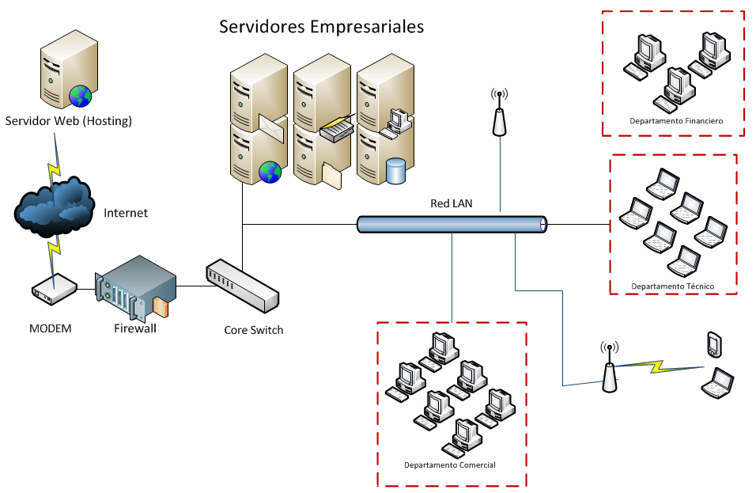
Aspectos Tecnológicos
Servidores Blade
Servidor Rack
Servidores Tower
Red de datos
IP Pública
Dominio
Uso licencias (BP)
Notes:
Como resultado del análisis de los aspectos tecnológicos realizados en SinergyTeam Cía. Ltda., se puede determinar que la empresa cuenta con toda la infraestructura y las herramientas necesarias, para la implementación de un centro de servicios virtual, que brinde atención a los usuarios internos (personal de la empresa) y a los usuarios externos (clientes de la empresa), con los servicios que se definan formalmente durante la ejecución de la presente tesis

Slide 20
CAPITULO IV
DISEÑO DEL CENTRO DE SERVICIOS Y LOS PROCESOS DE CUMPLIMIENTO DE SOLICITUDES Y GESTIÓN DE INCIDENTES

Slide 21
Definición de servicios
Receptor | Un carácter alfabético que designe quién es el receptor del servicio. (ej.. C = cliente , U = Usuarios Internos)
Familia de servicios | Dos caracteres alfabético que describan a la familia de servicios a la cual corresponde (ej. TI = Tecnologías de la Información)
Categoría de servicio | Dos caracteres alfabético que describan la categoría del servicio en función del servicio de negocio
Nivel 1 de clasificación | Dos caracteres numéricos ascendentes que identifiquen al servicio en un primer nivel de clasificación
Nivel 2 de clasificación | Dos caracteres numéricos ascendentes que identifiquen al servicio en un primer segundo de clasificación
Nivel n de clasificación | Dos caracteres numéricos ascendentes que identifiquen al servicio en un nivel n de clasificación de acuerdo a la necesidad
Descripción | Texto libre que describa el nombre del servicio en lenguaje humano
CTISW01010403 que corresponde al servicio
C / TI / SOFTWARE / IBM / TIVOLI / MAXIMO ASSET MANAGER / MANTENIMIENTO
Notes:
Al hablar de ITIL, se habla de servicios.

Slide 22
Niveles de servicio
Solicitudes de servicio
Incidentes
Prioridad | Tiempo atención | Tiempo resolución/ escalamiento
Crítica | 15 minutos | 30 minutos
Alta | 30 minutos | 1 hora
Media | 1 hora | 2 horas
Baja | 2 horas | 4 horas
Planificación | 8 horas | planificación
Prioridad | Tiempo atención | Tiempo resolución
Crítica | 30 minutos | 2 horas*
Alta | 1 hora | 8 horas*
Media | 4 horas | 24 horas*
Baja | 8 horas | 40 horas*
Planificación | 8 horas | planeamiento
* Los tiempos máximos de resolución y/o intervalos de comunicación con el cliente hasta encontrar la solución necesaria

Slide 23
Cumplimiento de solicitudes.
Este proceso asegura el correcto ingreso de datos en la creación de una solicitud de servicio y su tratamiento.
ROLES
Solicitante.- Persona(s) que se comunica con la mesa de servicios para solicitar un servicio, informar un fallo, reportar un incidente o levantar una queja.
Analista de contacto con el usuario.- Persona(s) que se encargan de atender las llamadas telefónicas de los usuarios y/o clientes y registran la solicitud
Administrador de contacto con el usuario.- Rol encargado de la supervisión de la correcta operación de los analistas de contacto con el usuario y la administración del proceso, su revisión, adecuación y cambios ante alguna solicitud

Slide 24
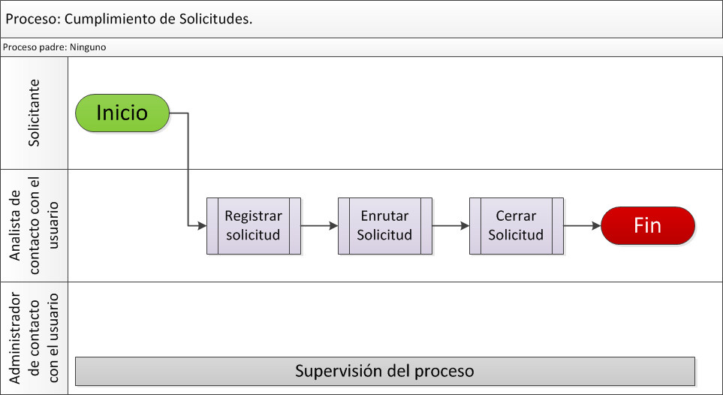
Cumplimiento de solicitudes.

Slide 25
Gestión de incidentes
Este proceso asegura la restauración de los servicios brindados, en caso de que estos sufran un corte o algún tipo de degradación
ROLES
Analista de incidentes.- Persona(s) que se encargan de ser la segunda línea de soporte profesional en el tratamiento de incidentes, encargado del análisis del incidente y brindar, un workaround, una solución o ambas.
Gerente de incidentes.- Rol responsable de la calidad e integridad del proceso de gestión de incidentes.
Administrador de incidentes.- Rol responsable de la revisión/modificación del proceso, así como de la entrega de los correspondientes informes del proceso

Slide 26
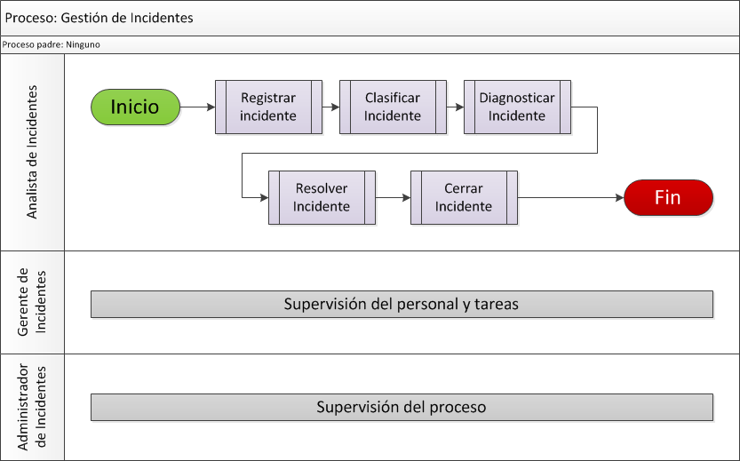
Gestión de incidentes

Slide 27
CAPITULO V
IMPLEMENTACIÓN DEL CENTRO DE SERVICIOS CON LA HERRAMIENTA TIVOLI SERVICE REQUEST MANAGER

Slide 28
Plan de despliegue
Middleware
Servicios Base
TSRM

Slide 29
Middleware
Servidor de directorios
Microsoft Active Directory 2008
Servidor de Base de Datos
IBM DB2 Universal Database Enterprise Edition v9.7
Servidor de Aplicaciones
IBM WebSphere Application Server – Network Deployment v 6.1.0.29
Servidor WEB
IBM HTTP Server

Slide 30
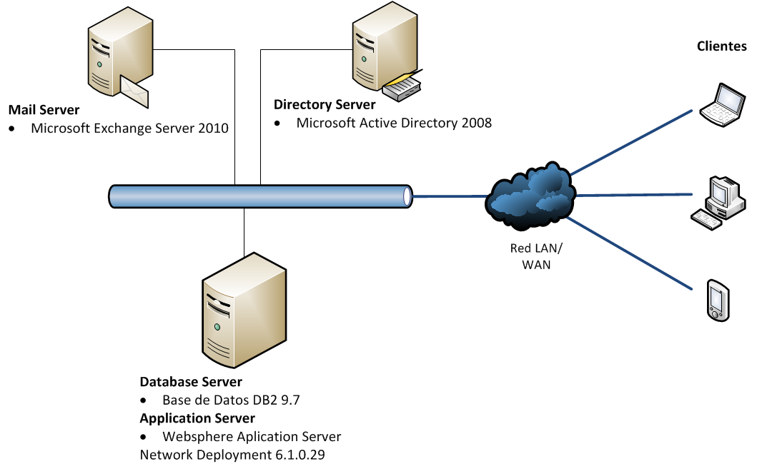
Arquitectura de despliegue

Slide 31
Cumplimiento de solicitudes
Mediante Workflow designer, se mapea el proceso con las acciones, roles, escalaciones, plantillas necesarias en TSRM.

Slide 32
KPIs
Indicadores para Cumplimiento de Solicitudes
Número total de solicitudes de servicio
Número total de solicitudes de servicio abiertas
Solicitudes de servicio clasificadas por servicio
Tiempo medio para manejar las solicitudes de servicio

Slide 33
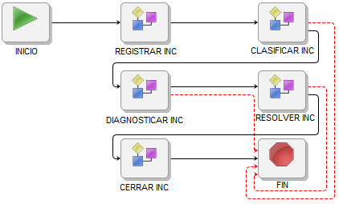
Gestión de incidentes
Proceso de gestión de incidentes mapeado en TSRM.

Slide 34
KPIs
Indicadores para Gestión de incidentes
Número total de incidentes
Incidentes abiertos actualmente
Incidentes separados por estado
Porcentaje de incidentes resueltos en tiempo de SLA

Slide 35
CAPITULO VI
CONCLUSIONES Y RECOMENDACIONES

Slide 36
CONCLUSIONES
La empresa SinergyTeam no se ha manejado desde su creación, mediante ninguna política, herramienta, modelo o estándar para gestionar sus servicios.
La implementación de cualquier proceso en una empresa que no está acostumbrada a manejarse de tal manera, conlleva grandes barreras por superar, sobre todo en el ámbito de cultura organizacional.
Hay inconvenientes en la elaboración de las encuestas relacionadas a gestión de servicios, con personal no técnico, ya que involucra explicar varias veces ciertos términos relacionados, y su funcionalidad.
El diseño de los procesos, puede ser sencillo si se conocen los registros, y tipos de información a manejar.

Slide 37
CONCLUSIONES
La experiencia previa en desarrollo de proyectos similares por parte del tesista, facilitó el desarrollo de las actividades de manera considerable.
La implementación de la Herramienta Tivoli Service Request Manager, es un proceso muy delicado que debe realizarse, con todas las consideraciones descritas por el fabricante
Los conocimientos impartidos de ITIL en la carrera, son de utilidad para comprender los conceptos relacionados a este tipo de proyectos.
Los conocimientos impartidos en la carrera relacionados a ITIL, son limitados en el campo de acción práctico del mundo laboral.

Slide 38
RECOMENDACIONES
Se cree un manual de procesos que describa de acuerdo a los diversos roles de la empresa, las actividades en las que están inmersos con relación a los procesos implementados.
Se continúe con el uso y la capacitación al personal que ingrese a la empresa, acerca de bases de ITIL y el funcionamiento de los procesos.
Realizar reuniones periódicas para evaluar la situación en el tiempo de los procesos implementados, los resultados obtenidos, de acuerdo a las métricas definidas y desarrollar ideas que permitan la mejora constante de los mismos.
En lo posible, se trate de capacitar y certificar a todo el personal técnico en ITIL V3, para que se cuente con un equipo completamente capacitado en para el contacto y soporte al usuario, que conozca bien el tema

Slide 39
RECOMENDACIONES
Implementar el proceso de Gestión de eventos a la brevedad posible y de forma integrada para que genere desencadenadores para los procesos implementados de forma automática.
Monitorear la infraestructura de la organización y establecer métricas de rendimiento y niveles normales/anormales en su operación.
Implementar a mediano plazo, el proceso de gestión de Cambio y la gestión de eventos con software de la misma marca, que permita una integración directa con la mesa de servicios virtual implementada en la empresa.
Implementar a mediano plazo el proceso de Gestión de Activos, soportado por la plataforma implementada, para gestionar el ciclo de vida de los activos tecnológicos que posee la empresa

Slide 40
RECOMENDACIONES
Se planifique reuniones periódicas que permitan mantener comunicación organizada e información actualizada acerca de la operación de TI.
En la carrera de Sistemas e informática, se profundice aún mas los temas de Gestión de servicios y de ITIL, ya que la mayoría de empresas en el medio, están implementando dichas prácticas.
En la carrera de Sistemas e informática, se tope como temas de materia, las diversas tecnologías y productos que ayudan con la automatización de la gestión de servicios.
Como buena práctica, se implemente en la carrera un sistema de automatización de gestión de servicios, con miras a expandirse a toda la escuela.

